Slide 1

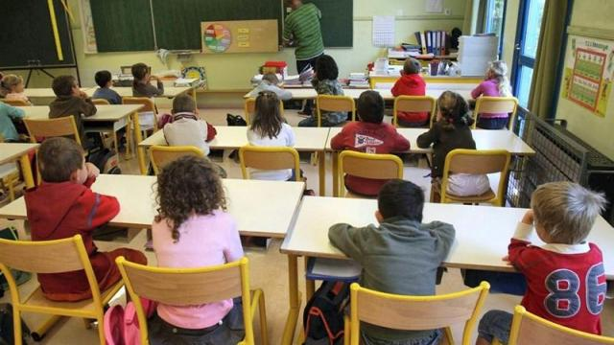

SCHOLASTICA Gestion d’une école primaire
LAURENT Emanuelle
SAILLOT Romain-Pascal
OUCHANE Nabil
2017/2018

Slide 2
Sommaire
Introduction
Le cahier des charges
Conception
Choix Techniques
Présentation de l’application
Interface de connexion
Interface utilisateur
Interface administrateur
Bilan
Conclusion
Annexes

Slide 3
1. Introduction

Slide 4



Solutions existantes:
Payantes
Inadaptées
Objectif:
Créer un logiciel gratuit et adapté
Collecte d'informations:
Sous forme de questionnaire distribué aux élèves

Slide 5
2. Planification

Slide 6

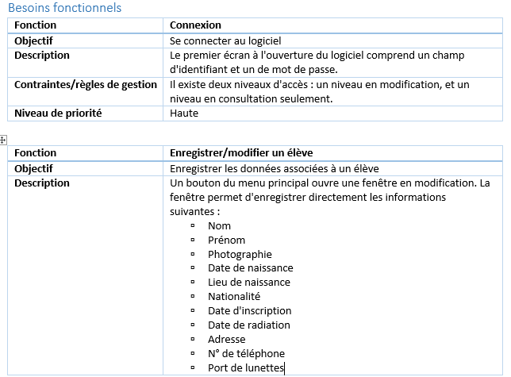
Le cahier des charges
Rédigé après accord du groupe
Définition des besoins
Définition des fonctionnalités

Slide 7
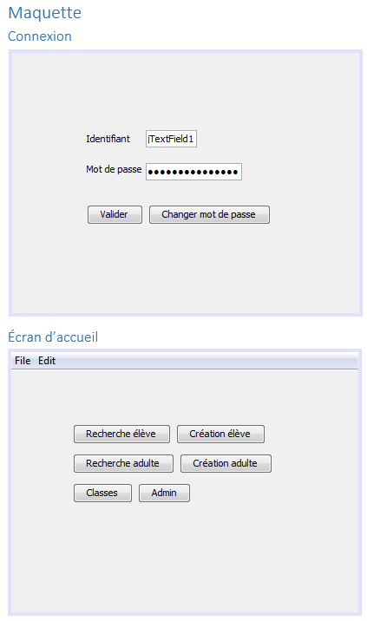
Fenêtres de l’application
Rôles et liens
Création maquette

Slide 8

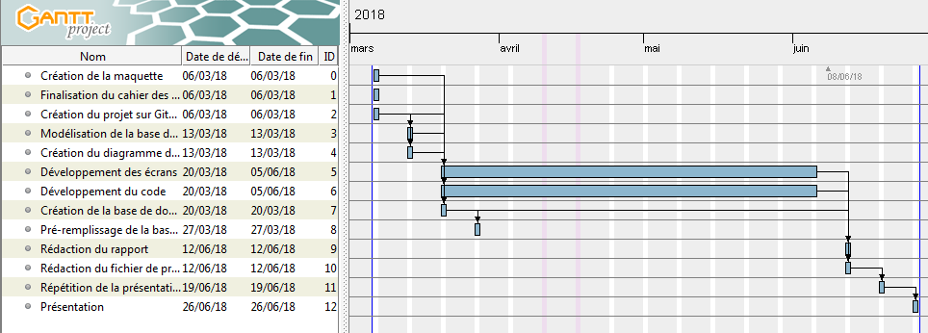
Diagramme de GANTT
Organisation des tâches
Respect du délai

Slide 9
4. Choix Techniques

Slide 10



IDE: Netbeans
Langage: JAVA
IHM avec palette
Framework
Hibernate

Slide 11

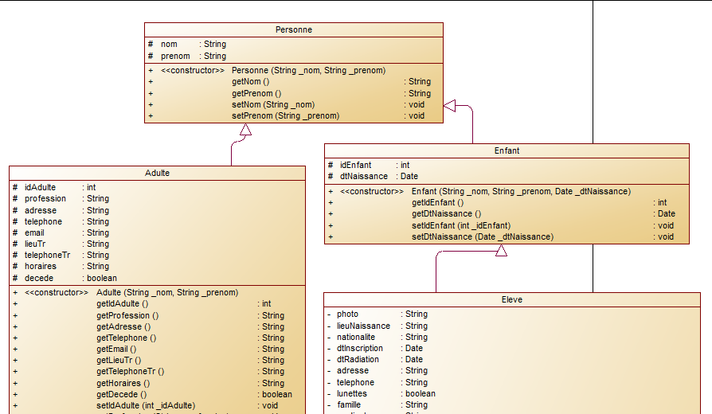
UML
Diagramme de classes sur PowerAMC
Génération du squelette du code Java

Slide 12

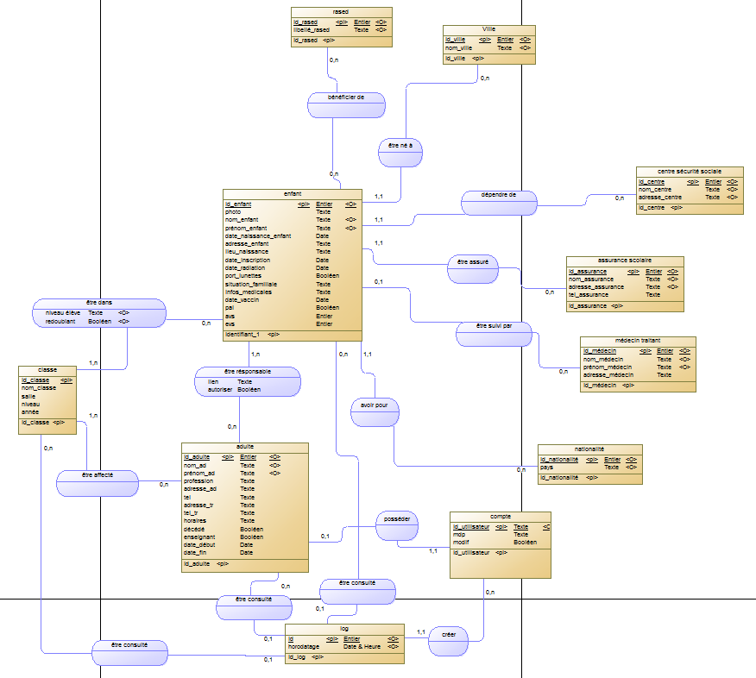
Merise
Modélisation BDD sous PowerAMC
Génération du code SQL

Slide 13

Quel SGBDR ?
Oracle
MySQL
PostgreSQL
Choix de MySQL
Déjà utilisé
Base de données accessible
En ligne

Slide 14

Quel gestionnaire de version ?
Choix de Git
Déjà utilisé
Travail sur des branches différentes
Travail à distance
Git bash

Slide 15
5. Présentation de l’application

Slide 16
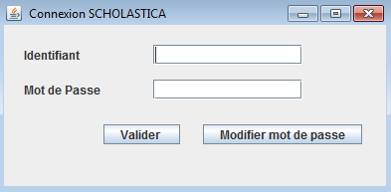
Interface de connexion

Slide 17
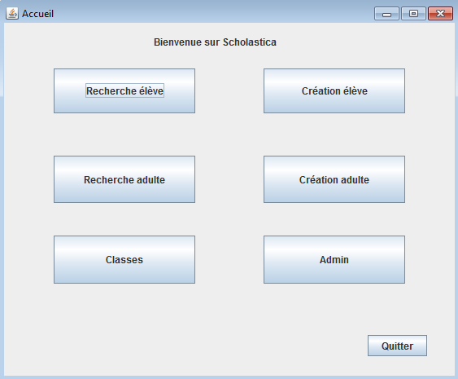
Interface utilisateur
Accueil

Slide 18
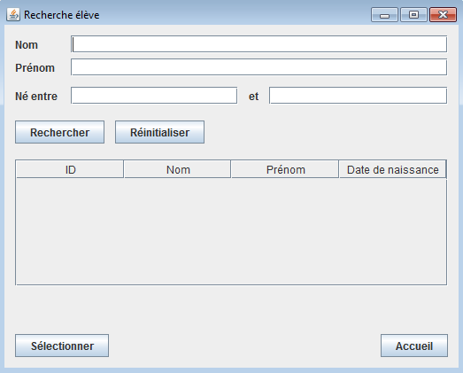
Recherche élève

Slide 19
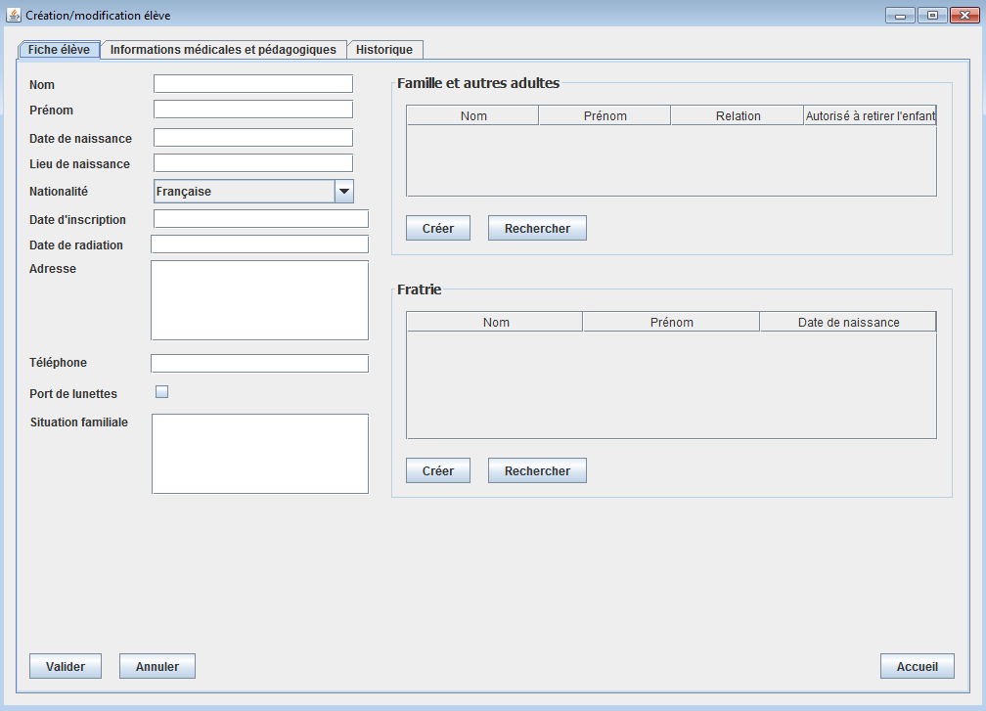
Création élève

Slide 20
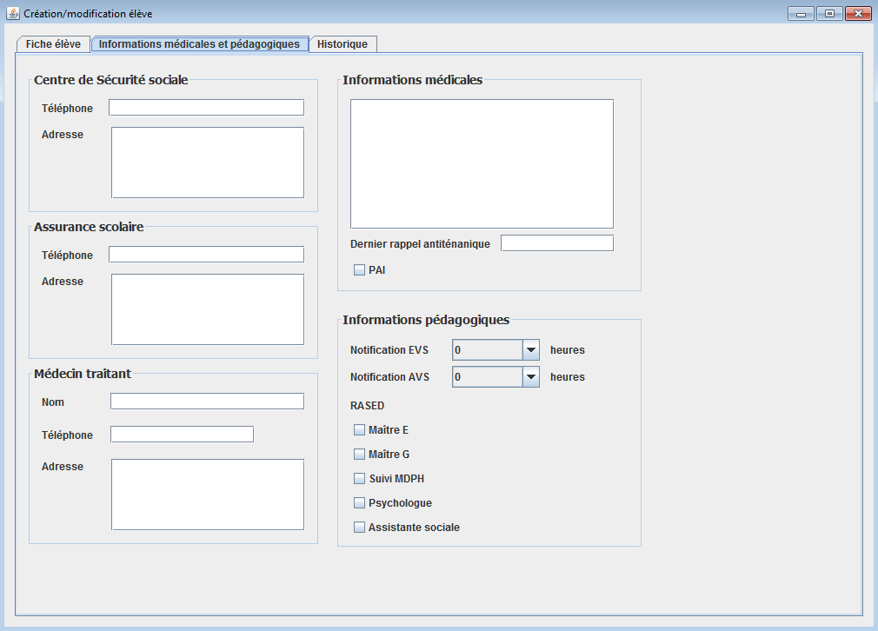

Slide 21
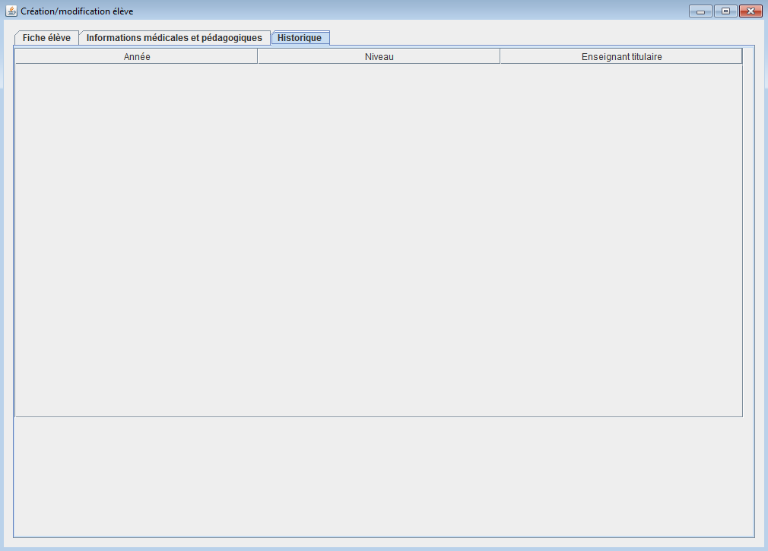

Slide 22
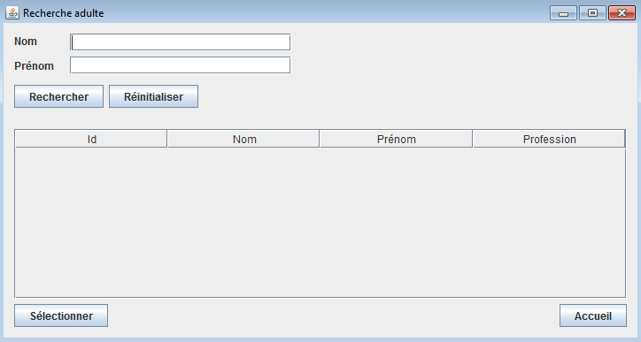
Recherche adulte

Slide 23
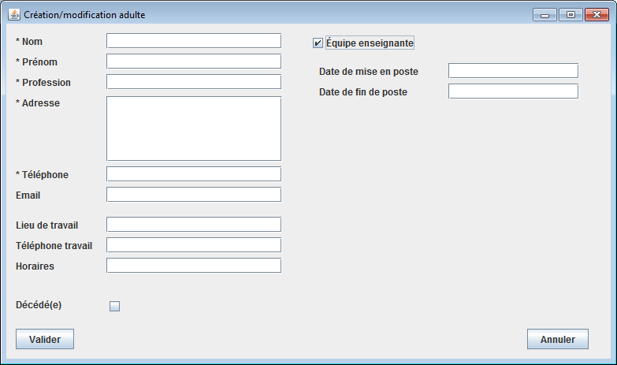
Création/modification adulte

Slide 24
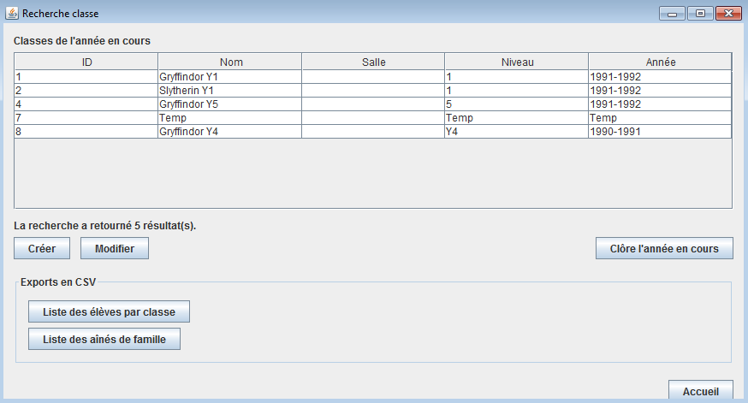
Classes

Slide 25
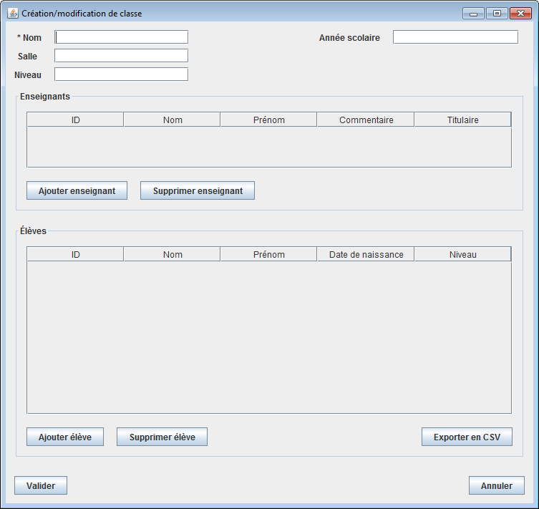
Création de classes

Slide 26
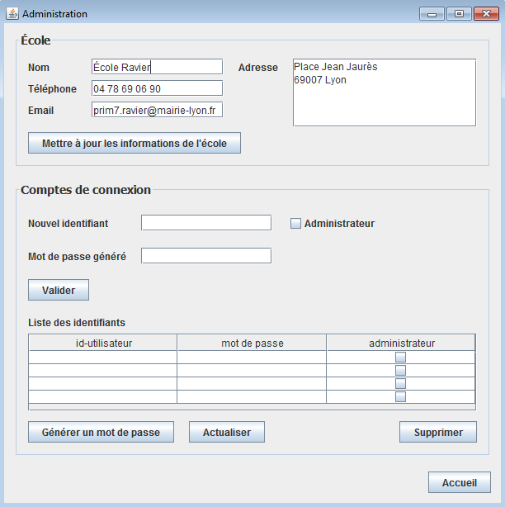
Interface Administrateur

Slide 27
6. Bilan

Slide 28
Points Réussis
Logiciel fonctionnel
Résolution des problèmes en équipe
Bonne répartition des tâches
Respect des procédures
Phase de tests
Maitrise de nouveaux outils
Palette, MySQL, SQL/PSM, Git

Slide 29
Axes d’amélioration
Planification
Objets Java
Modèle MVC

Slide 30
7. Conclusion

Slide 31
Synthèse des 3 années à l’IUT
Connaissances
Théoriques
Pratiques
Première approche d’un projet professionnel
Découverte des difficultés envisageables lors d’un projet de développement
Organisationnelles
Techniques

Slide 32
Merci de votre attention
A vos questions …?

